Slide 1

Factoría Barni, en colaboración con La Boutique del Powerpoint, se complace en presentarles, sin ánimo de lucro, la producción titulada: UN PASEO POR CANADA –OTRO-, elaborada en esta factoría y cuya calificación moral es PARA TODOS LOS PUBLICOS.
La presentación es TOTALMENTE AUTOMATICA, así que no precisarán usar el ratón, a no ser que lo deseen o se les indique gráficamente. Como música principal hemos escogido el tema: LEYENDAS DE PASION, instrumentado en esta ocasión por: BSO PELICULA. Las fotografías que se visualizan son de mi autoría y/o una recopilación de distintas fuentes.
Les recomendamos conecten los altavoces, se acomoden y se relajen para disfrutar plenamente de esta presentación.
La Boutique del
Factoria
Barni
Powerpoint
© Factoría Barni

Slide 2



Hace un tiempo, hicimos un paseo fotográfico por Canadá, un país enorme, lleno de contrastes, que nos supo a poco, ya que en una presentación mas o menos normal no pueden mostrarse todos los rincones maravillosos que ofrece este inmenso país. Así que no hemos podido evitar el caer en la tentación de efectuar otro paseo fotográfico por aquellas zonas de Canadá que involuntariamente obviamos por lo que ya hemos comentado anteriormente.
Este paseo está alejado de las grandes urbes canadienses. Queremos mostrar esa naturaleza salvaje, que estimamos poco conocida, rebosante por todos los poros de su geografía. Disfrútenlo.

Slide 3
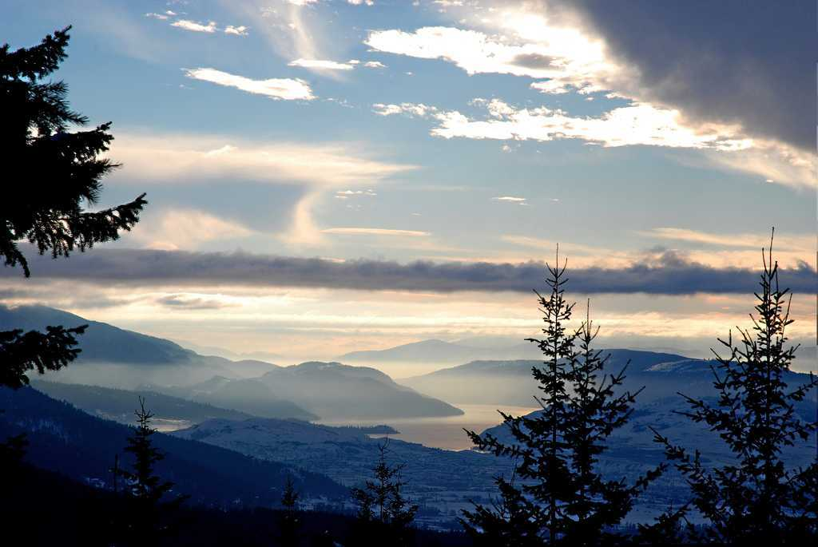
La Boutique del
Factoria
Barni
Powerpoint

Slide 4
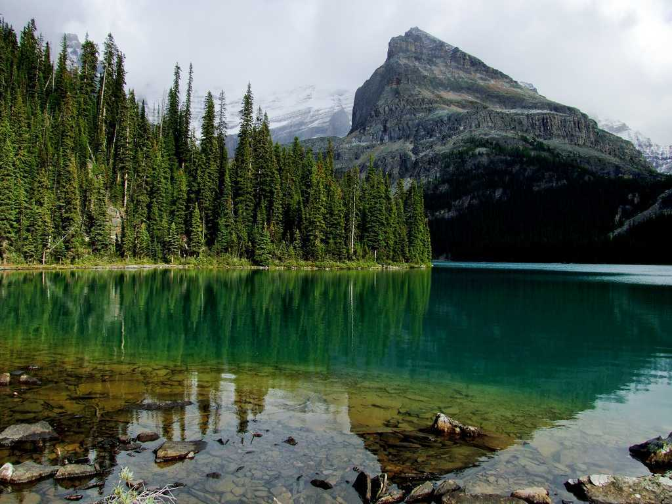
La Boutique del
Factoria
Barni
Powerpoint

Slide 5
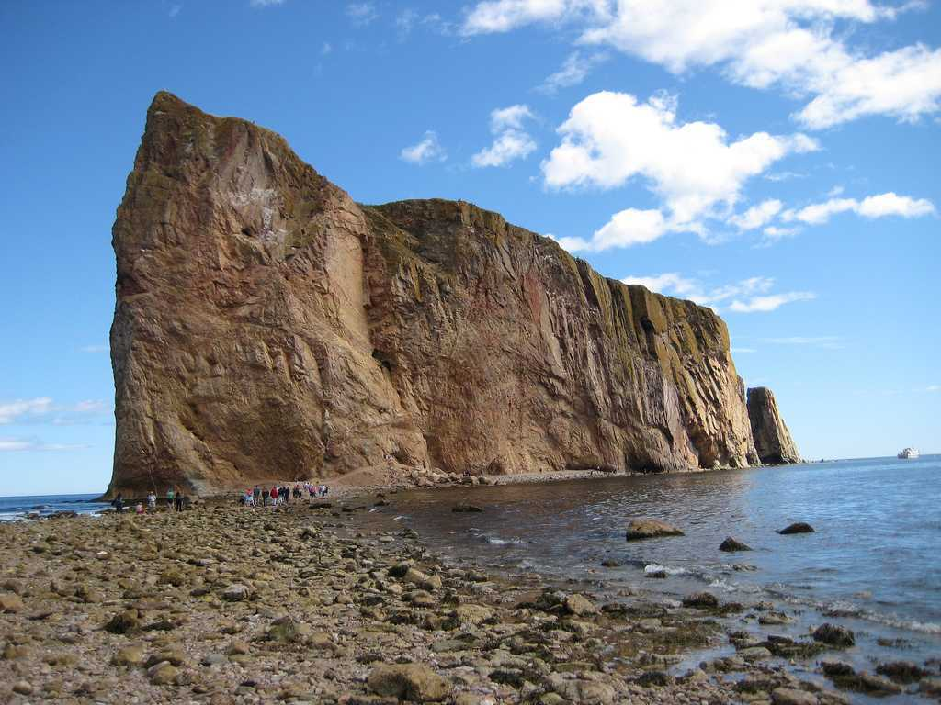
La Boutique del
Factoria
Barni
Powerpoint

Slide 6
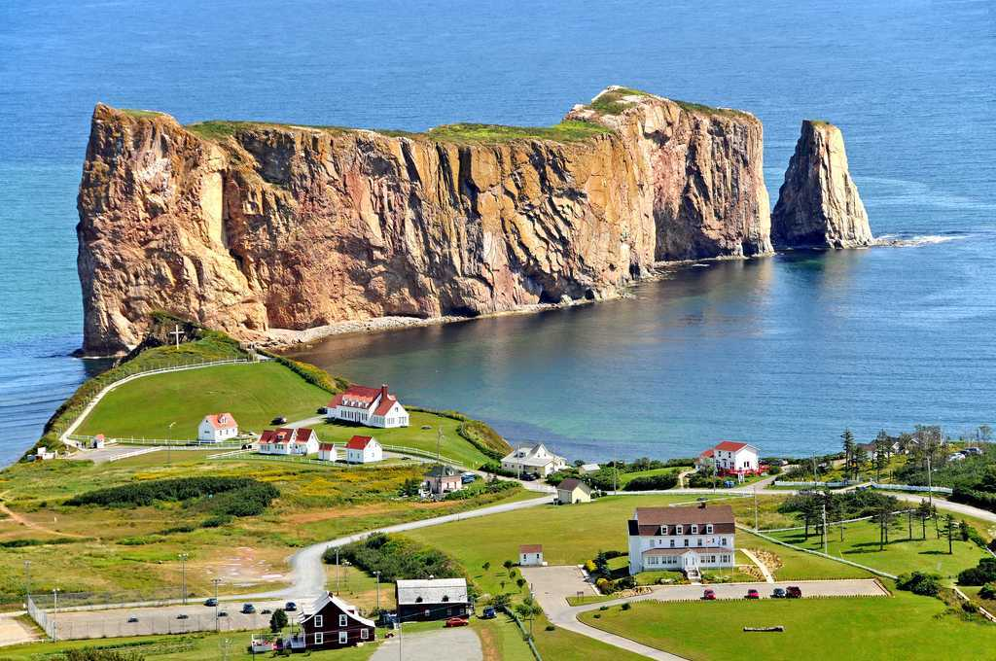
La Boutique del
Factoria
Barni
Powerpoint

Slide 7
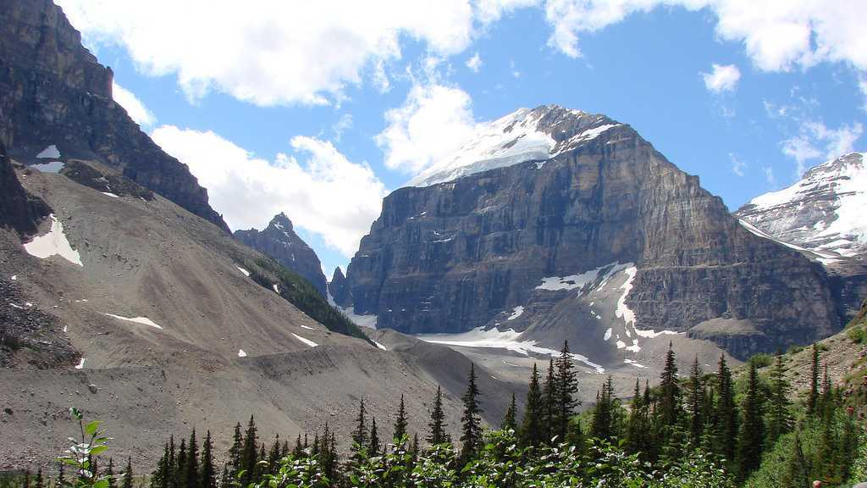
La Boutique del
Factoria
Barni
Powerpoint

Slide 8
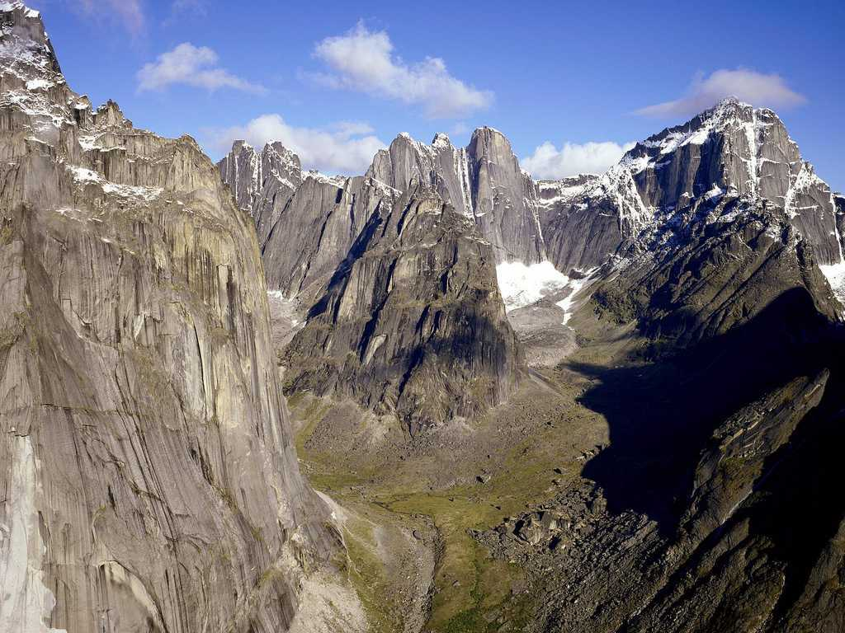
La Boutique del
Factoria
Barni
Powerpoint

Slide 9
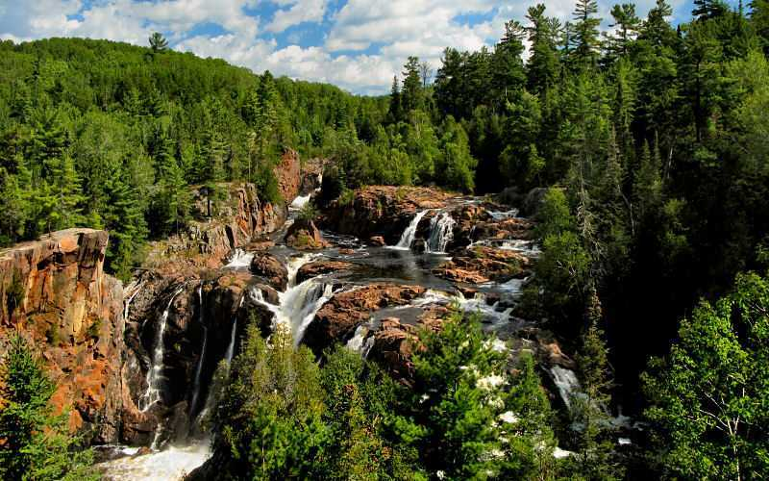
La Boutique del
Factoria
Barni
Powerpoint

Slide 10
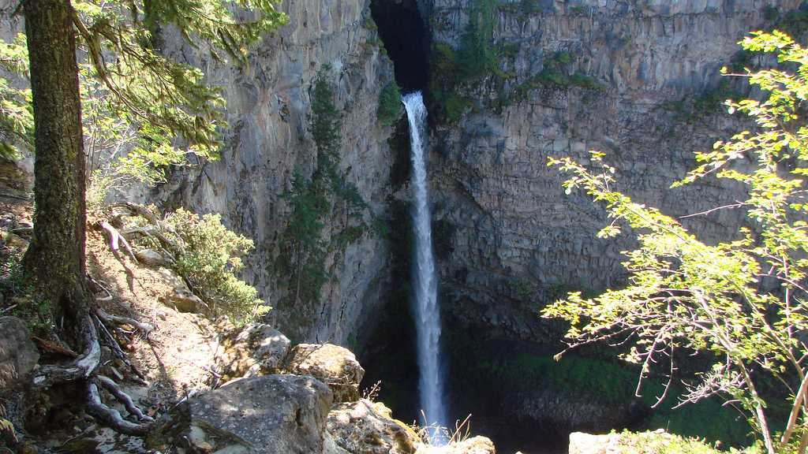
La Boutique del
Factoria
Barni
Powerpoint

Slide 11
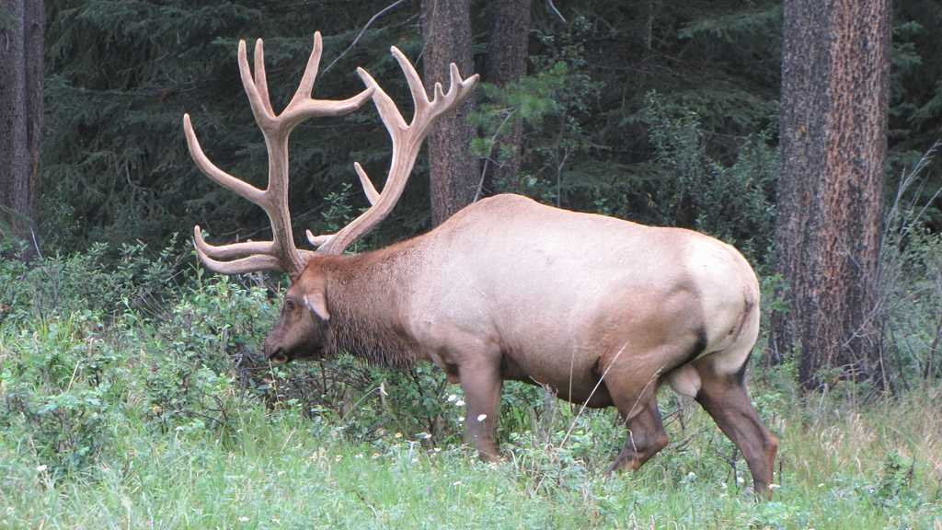
La Boutique del
Factoria
Barni
Powerpoint

Slide 12
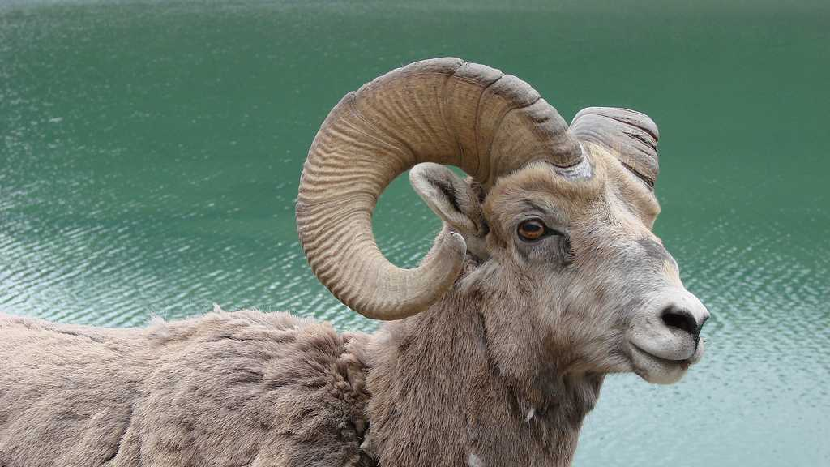
La Boutique del
Factoria
Barni
Powerpoint

Slide 13
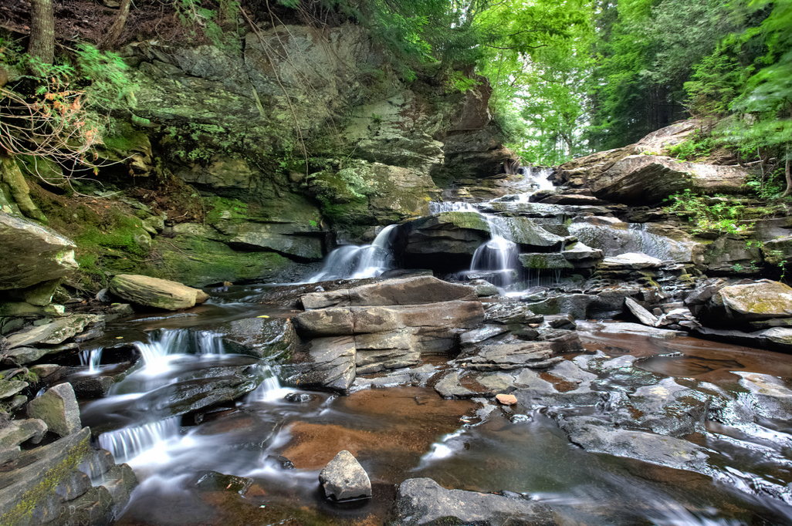
La Boutique del
Factoria
Barni
Powerpoint

Slide 14
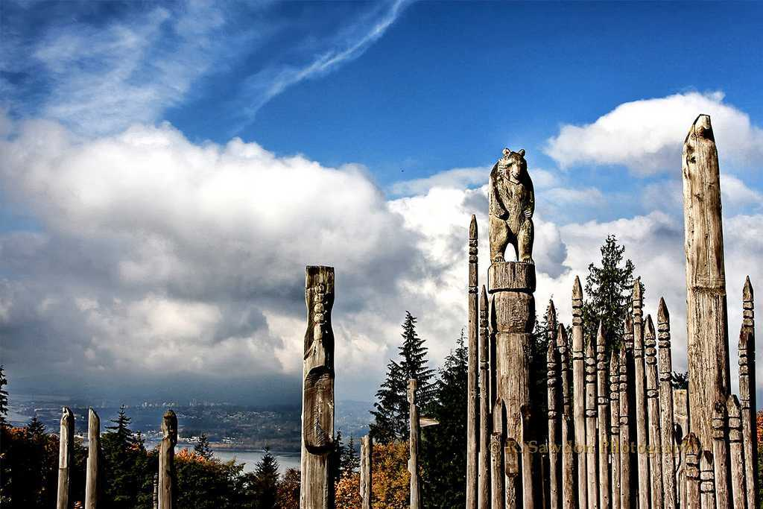
La Boutique del
Factoria
Barni
Powerpoint

Slide 15
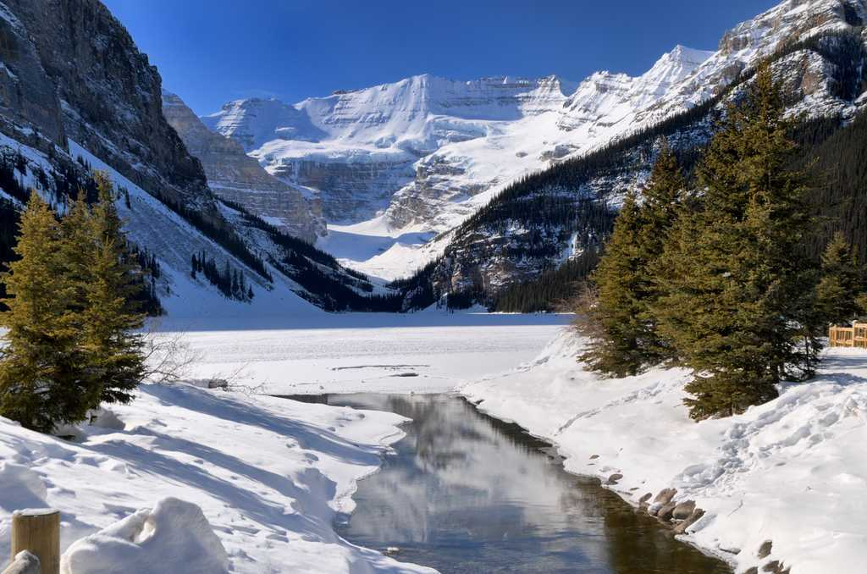
La Boutique del
Factoria
Barni
Powerpoint

Slide 16
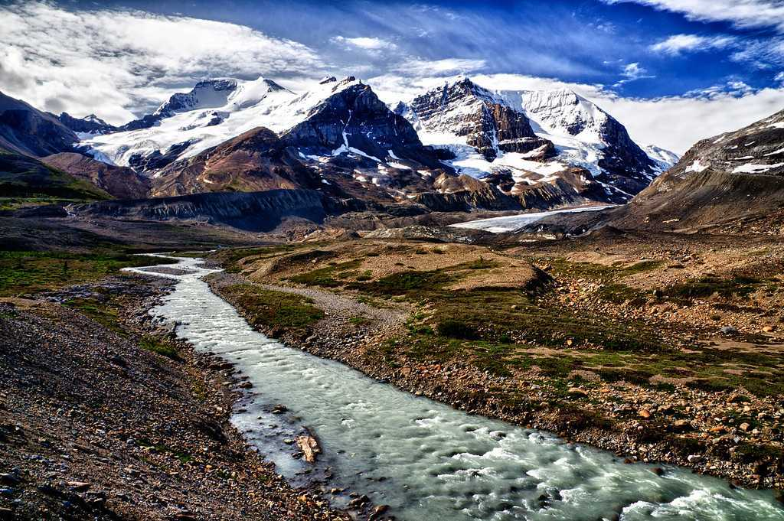
La Boutique del
Factoria
Barni
Powerpoint

Slide 17
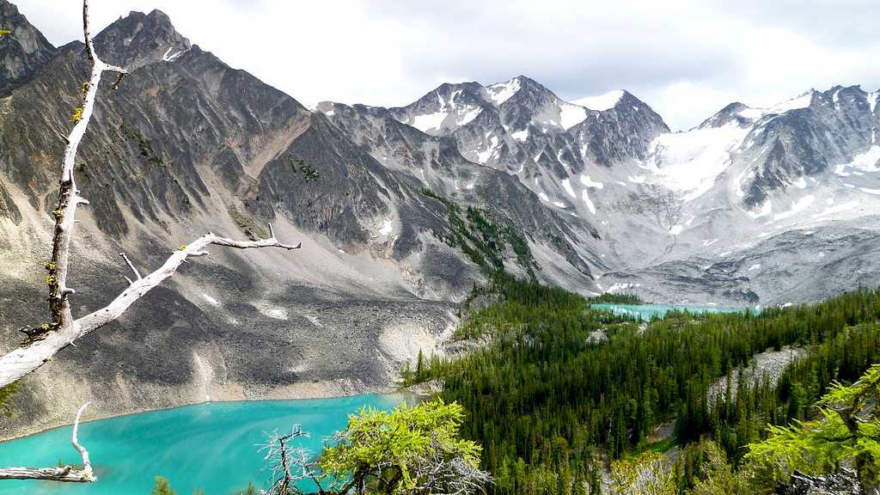
La Boutique del
Factoria
Barni
Powerpoint

Slide 18

La Boutique del
Factoria
Barni
Powerpoint

Slide 19

La Boutique del
Factoria
Barni
Powerpoint

Slide 20
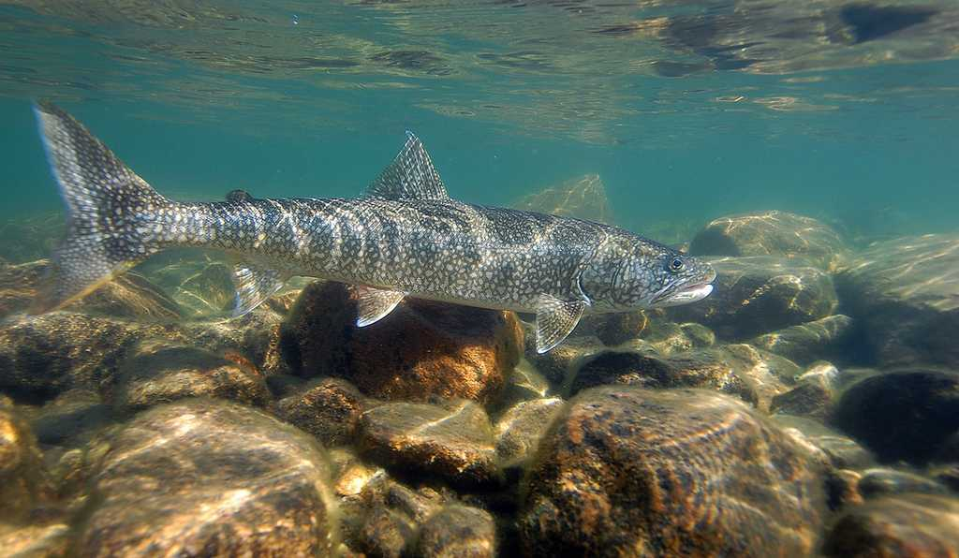
La Boutique del
Factoria
Barni
Powerpoint

Slide 21
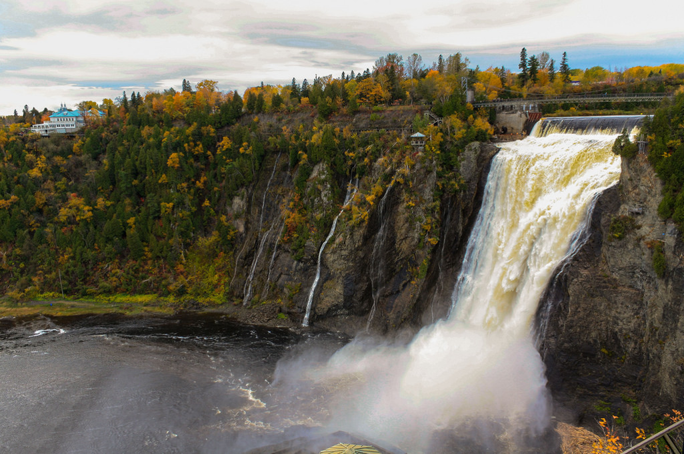
La Boutique del
Factoria
Barni
Powerpoint

Slide 22
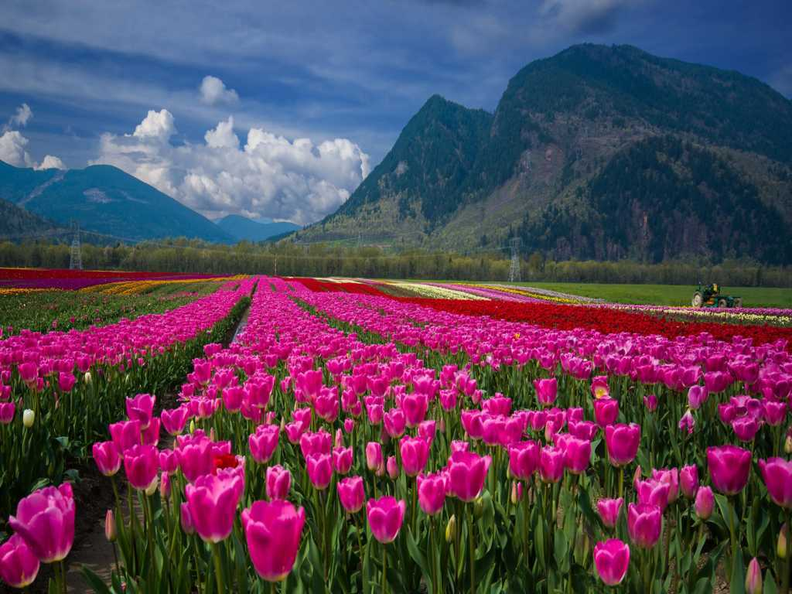
La Boutique del
Factoria
Barni
Powerpoint

Slide 23
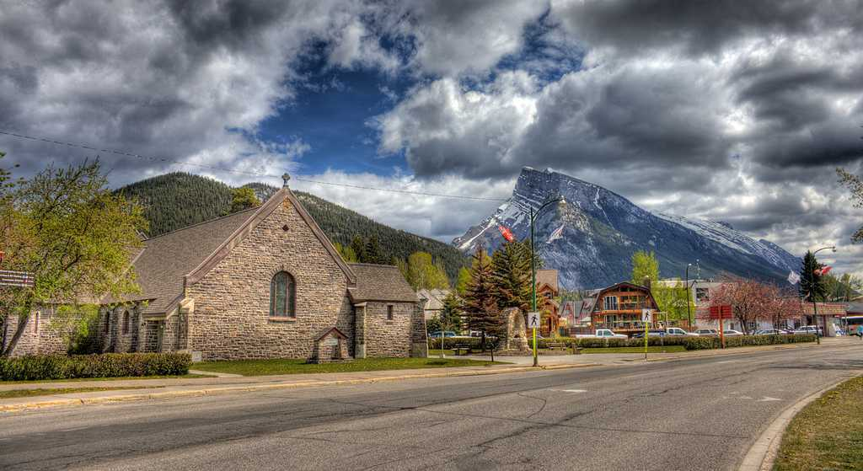
La Boutique del
Factoria
Barni
Powerpoint

Slide 24
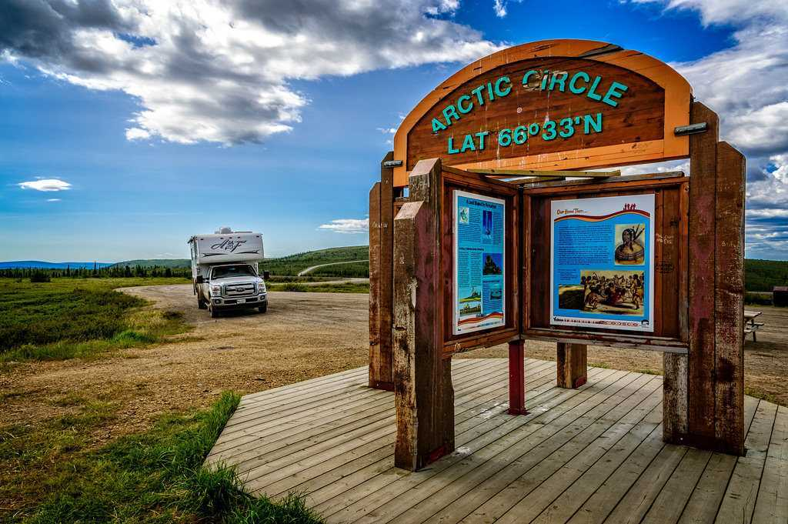
La Boutique del
Factoria
Barni
Powerpoint

Slide 25
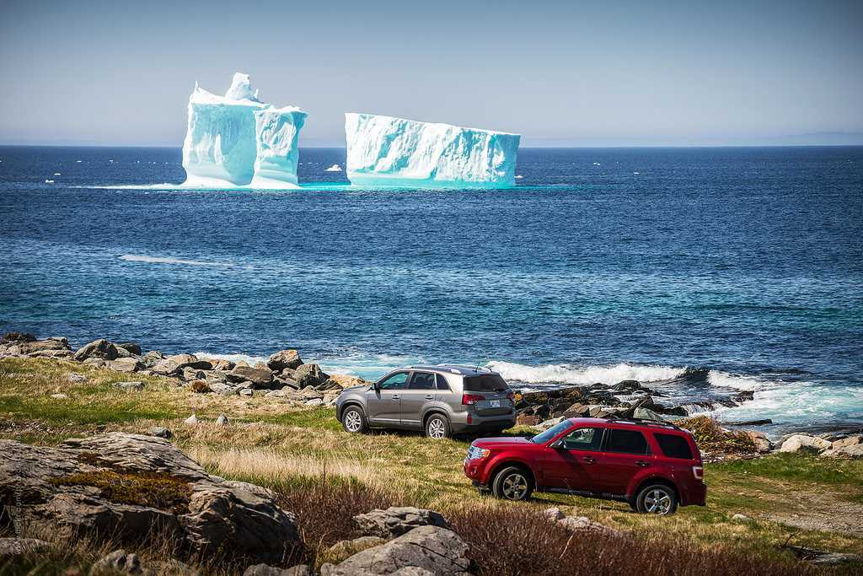
La Boutique del
Factoria
Barni
Powerpoint

Slide 26
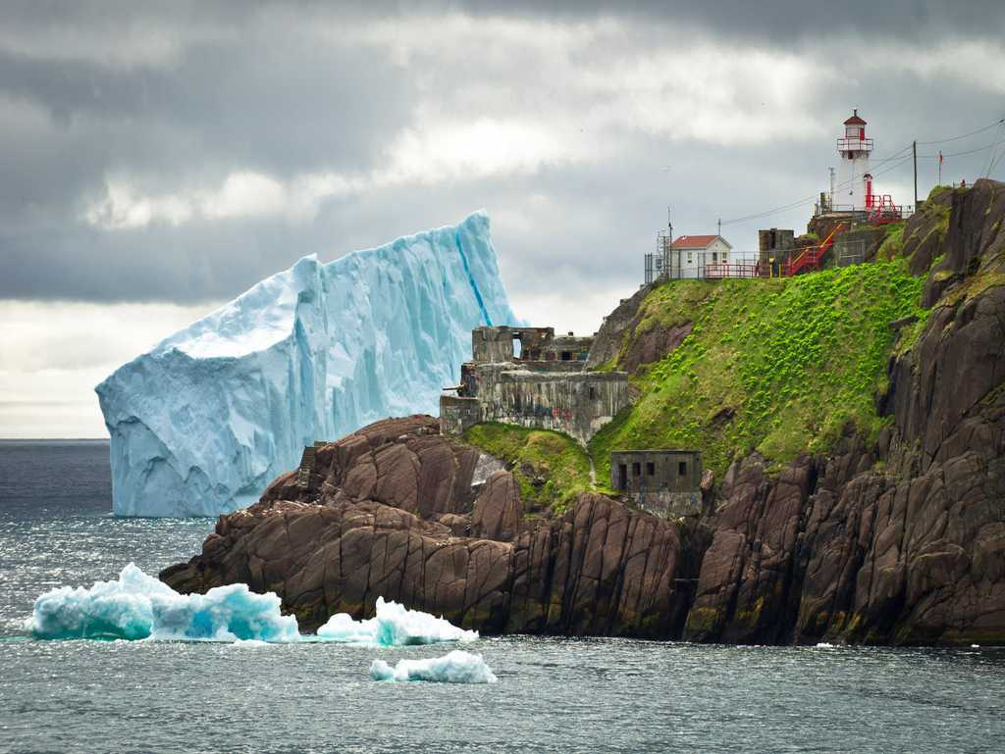
La Boutique del
Factoria
Barni
Powerpoint

Slide 27
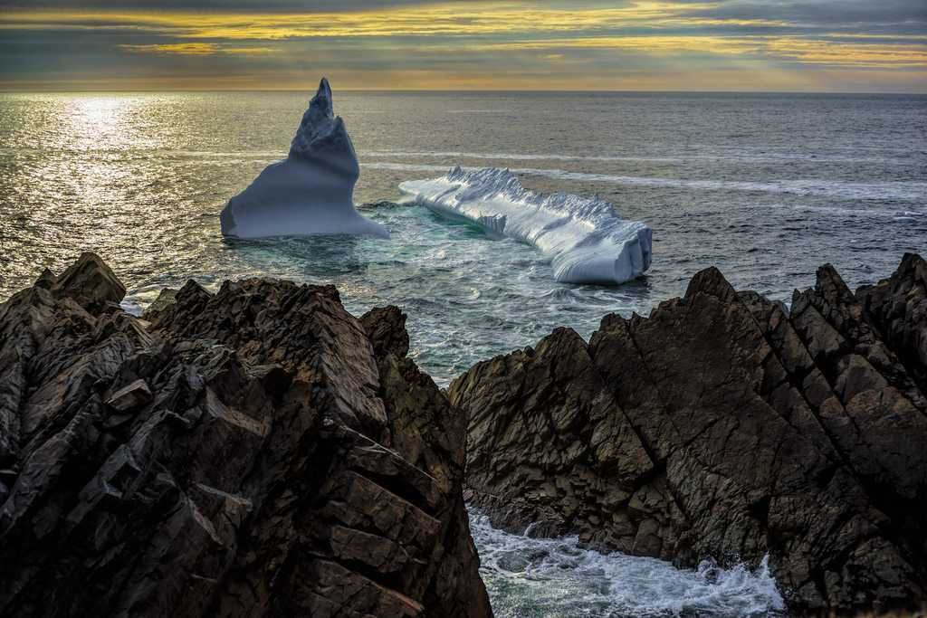
La Boutique del
Factoria
Barni
Powerpoint

Slide 28
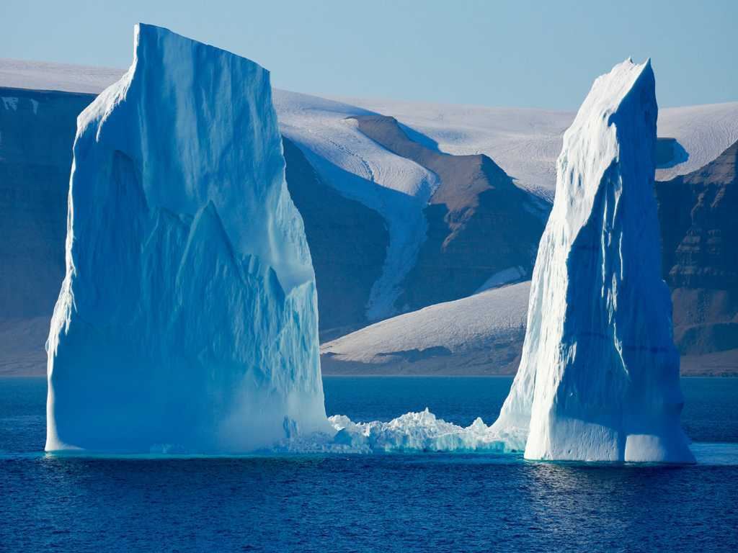
La Boutique del
Factoria
Barni
Powerpoint

Slide 29
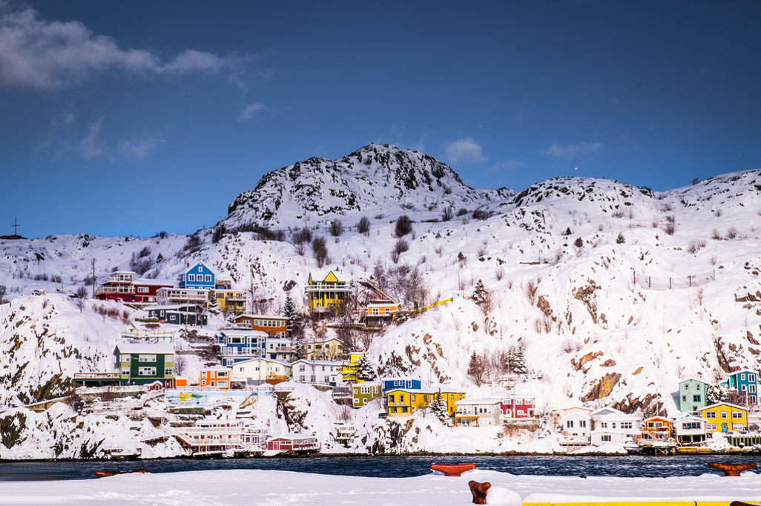
La Boutique del
Factoria
Barni
Powerpoint

Slide 30
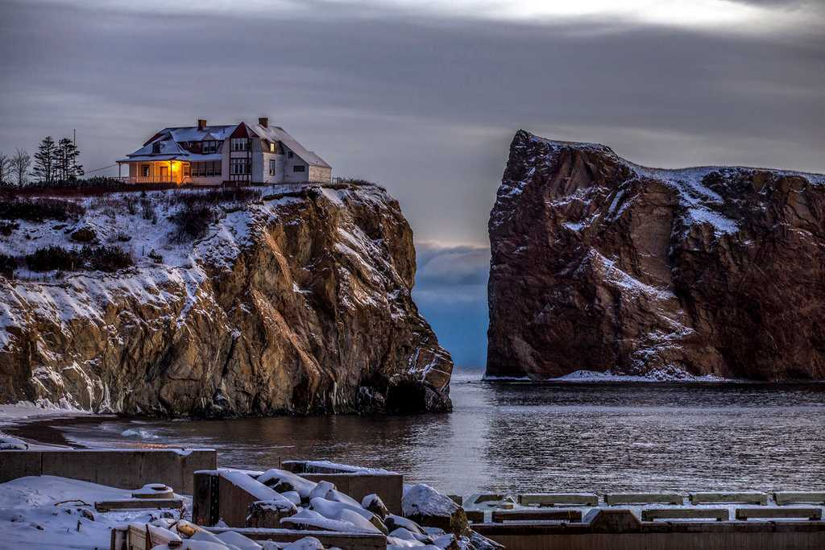
La Boutique del
Factoria
Barni
Powerpoint

Slide 31
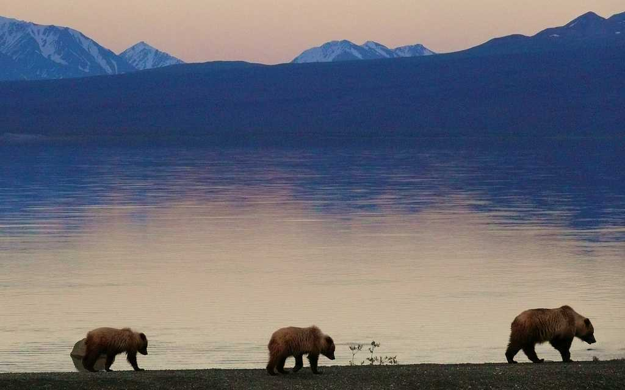
La Boutique del
Factoria
Barni
Powerpoint

Slide 32
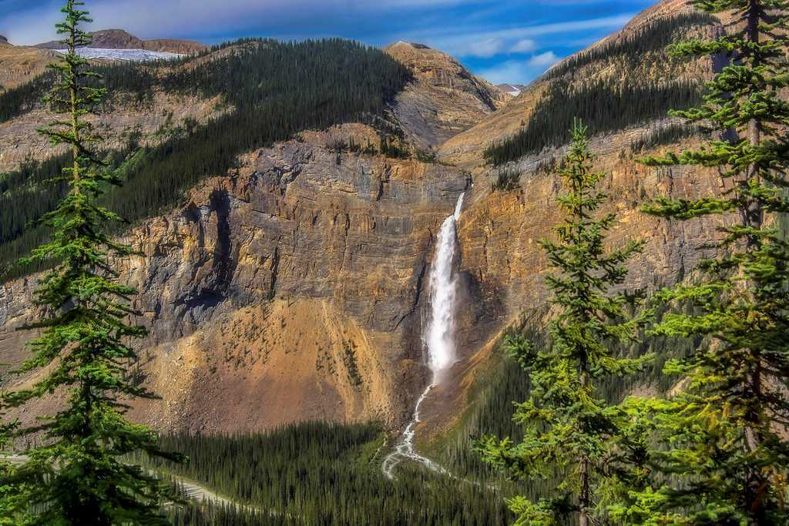
La Boutique del
Factoria
Barni
Powerpoint

Slide 33
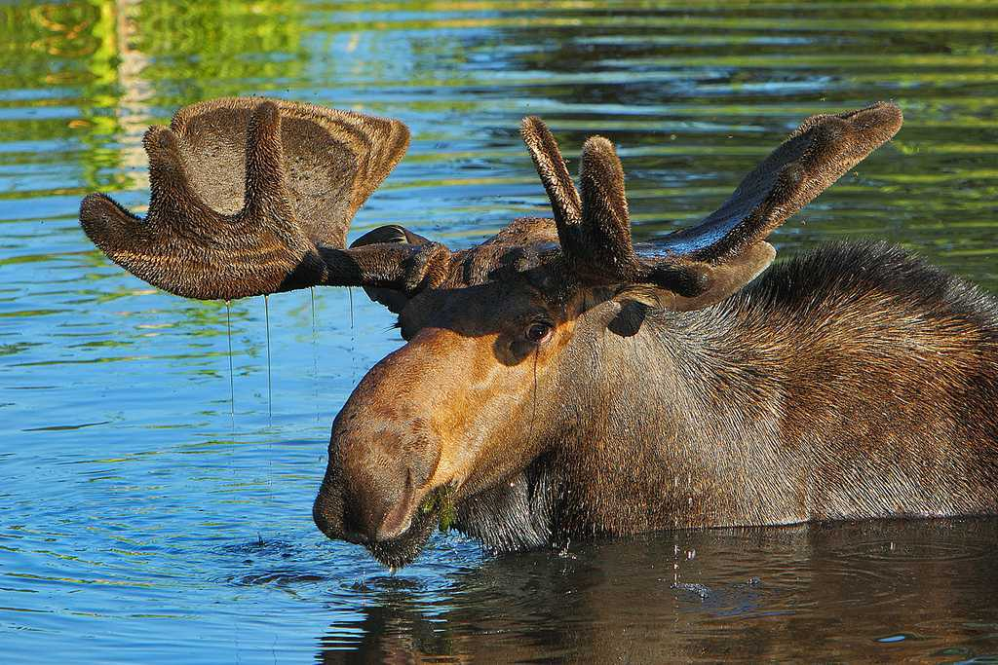
La Boutique del
Factoria
Barni
Powerpoint

Slide 34
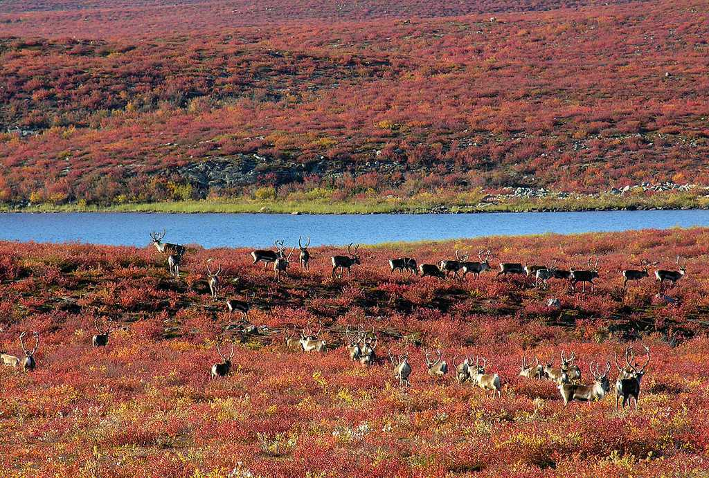
La Boutique del
Factoria
Barni
Powerpoint

Slide 35
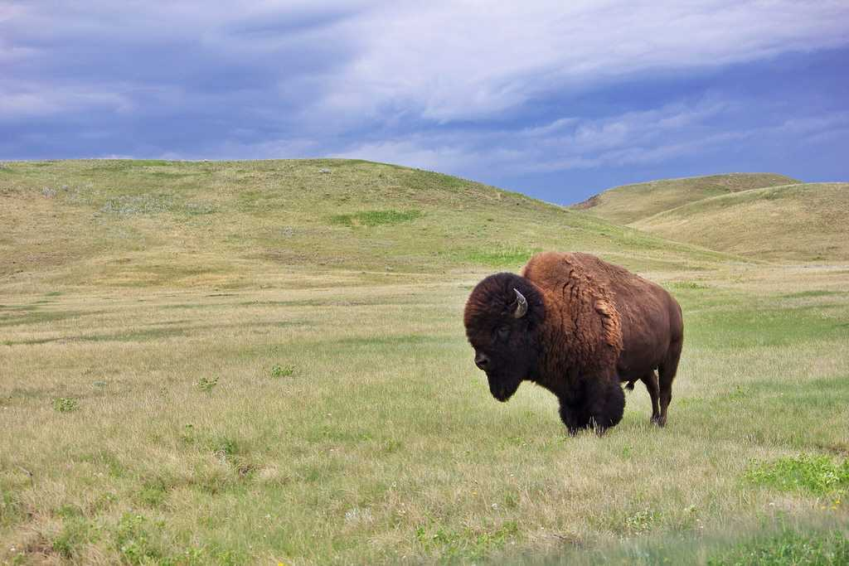
La Boutique del
Factoria
Barni
Powerpoint

Slide 36
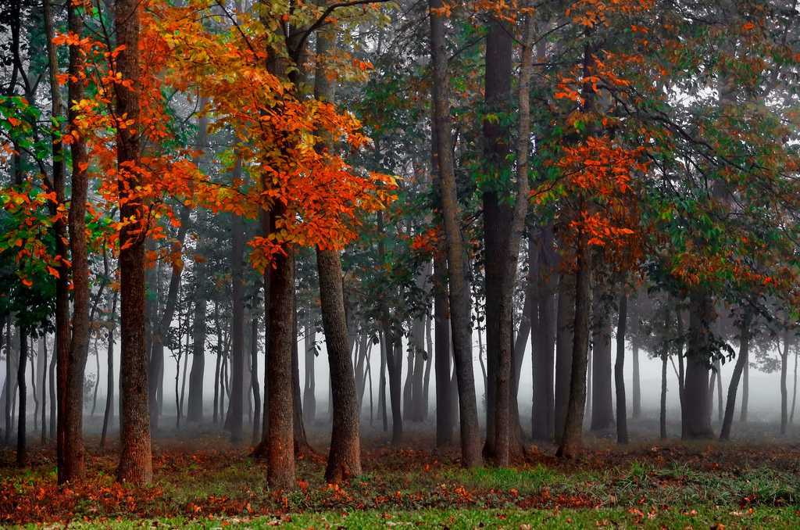
La Boutique del
Factoria
Barni
Powerpoint

Slide 37

La Boutique del
Factoria
Barni
Powerpoint

Slide 38

La Boutique del
Factoria
Barni
Powerpoint

Slide 39
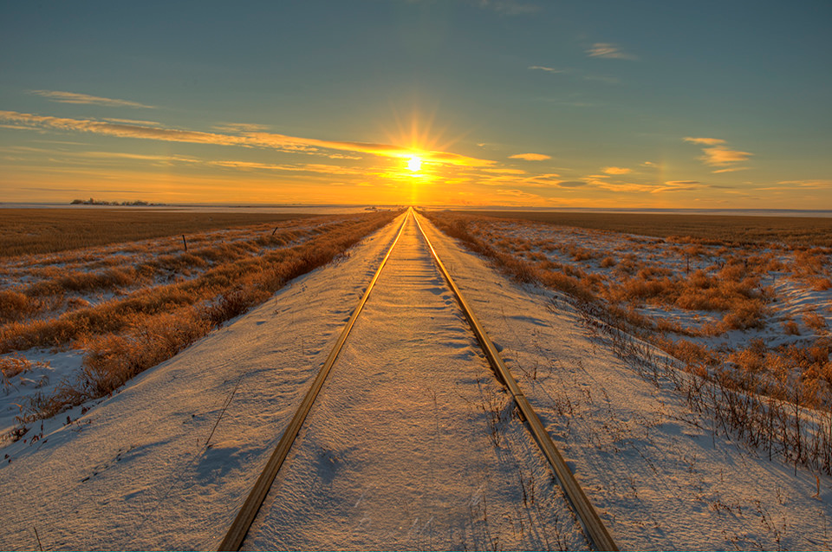
La Boutique del
Factoria
Barni
Powerpoint

Slide 40

La Boutique del
Factoria
Barni
Powerpoint

Slide 41
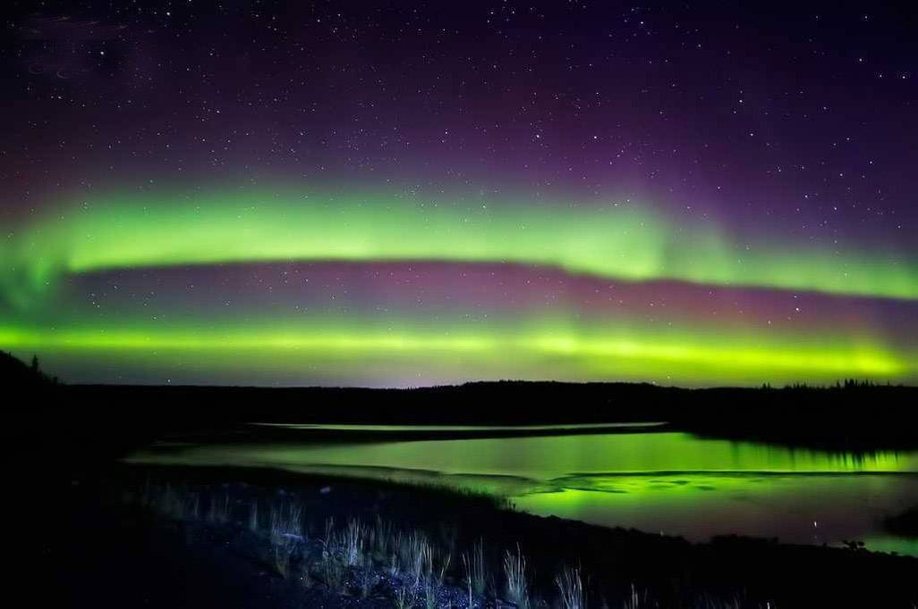
La Boutique del
Factoria
Barni
Powerpoint

Slide 42


Slide 43

EL MUNDO DEL
POWERPOINT
EN TUS MANOS
La Boutique del
Factoria
Barni
Powerpoint
© Factoría Barni

